Slide 1

McDonalds
DIERYNCK Gaël
LECOCQ Dylan

Slide 2

Caractéristiques de l'entreprise
Statut juridique : SAS ( Société à actions simplifiées )
Chaine de restauration rapide ( secteur tertiaire )
International
Ses clients peuvent être n'importe qui, d'où le slogan "Venez comme vous êtes"
23,22 milliards USD de CA

Slide 3
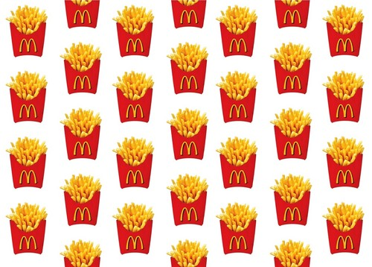
Concurrents
Burger King
Steak 'n Shake
KFC
Big Fernand
Five Guys
Wendy's
Arby's
In-N-Out
Taco bell
Jack in the box
Popeyes
Chick-fil-A

Slide 4
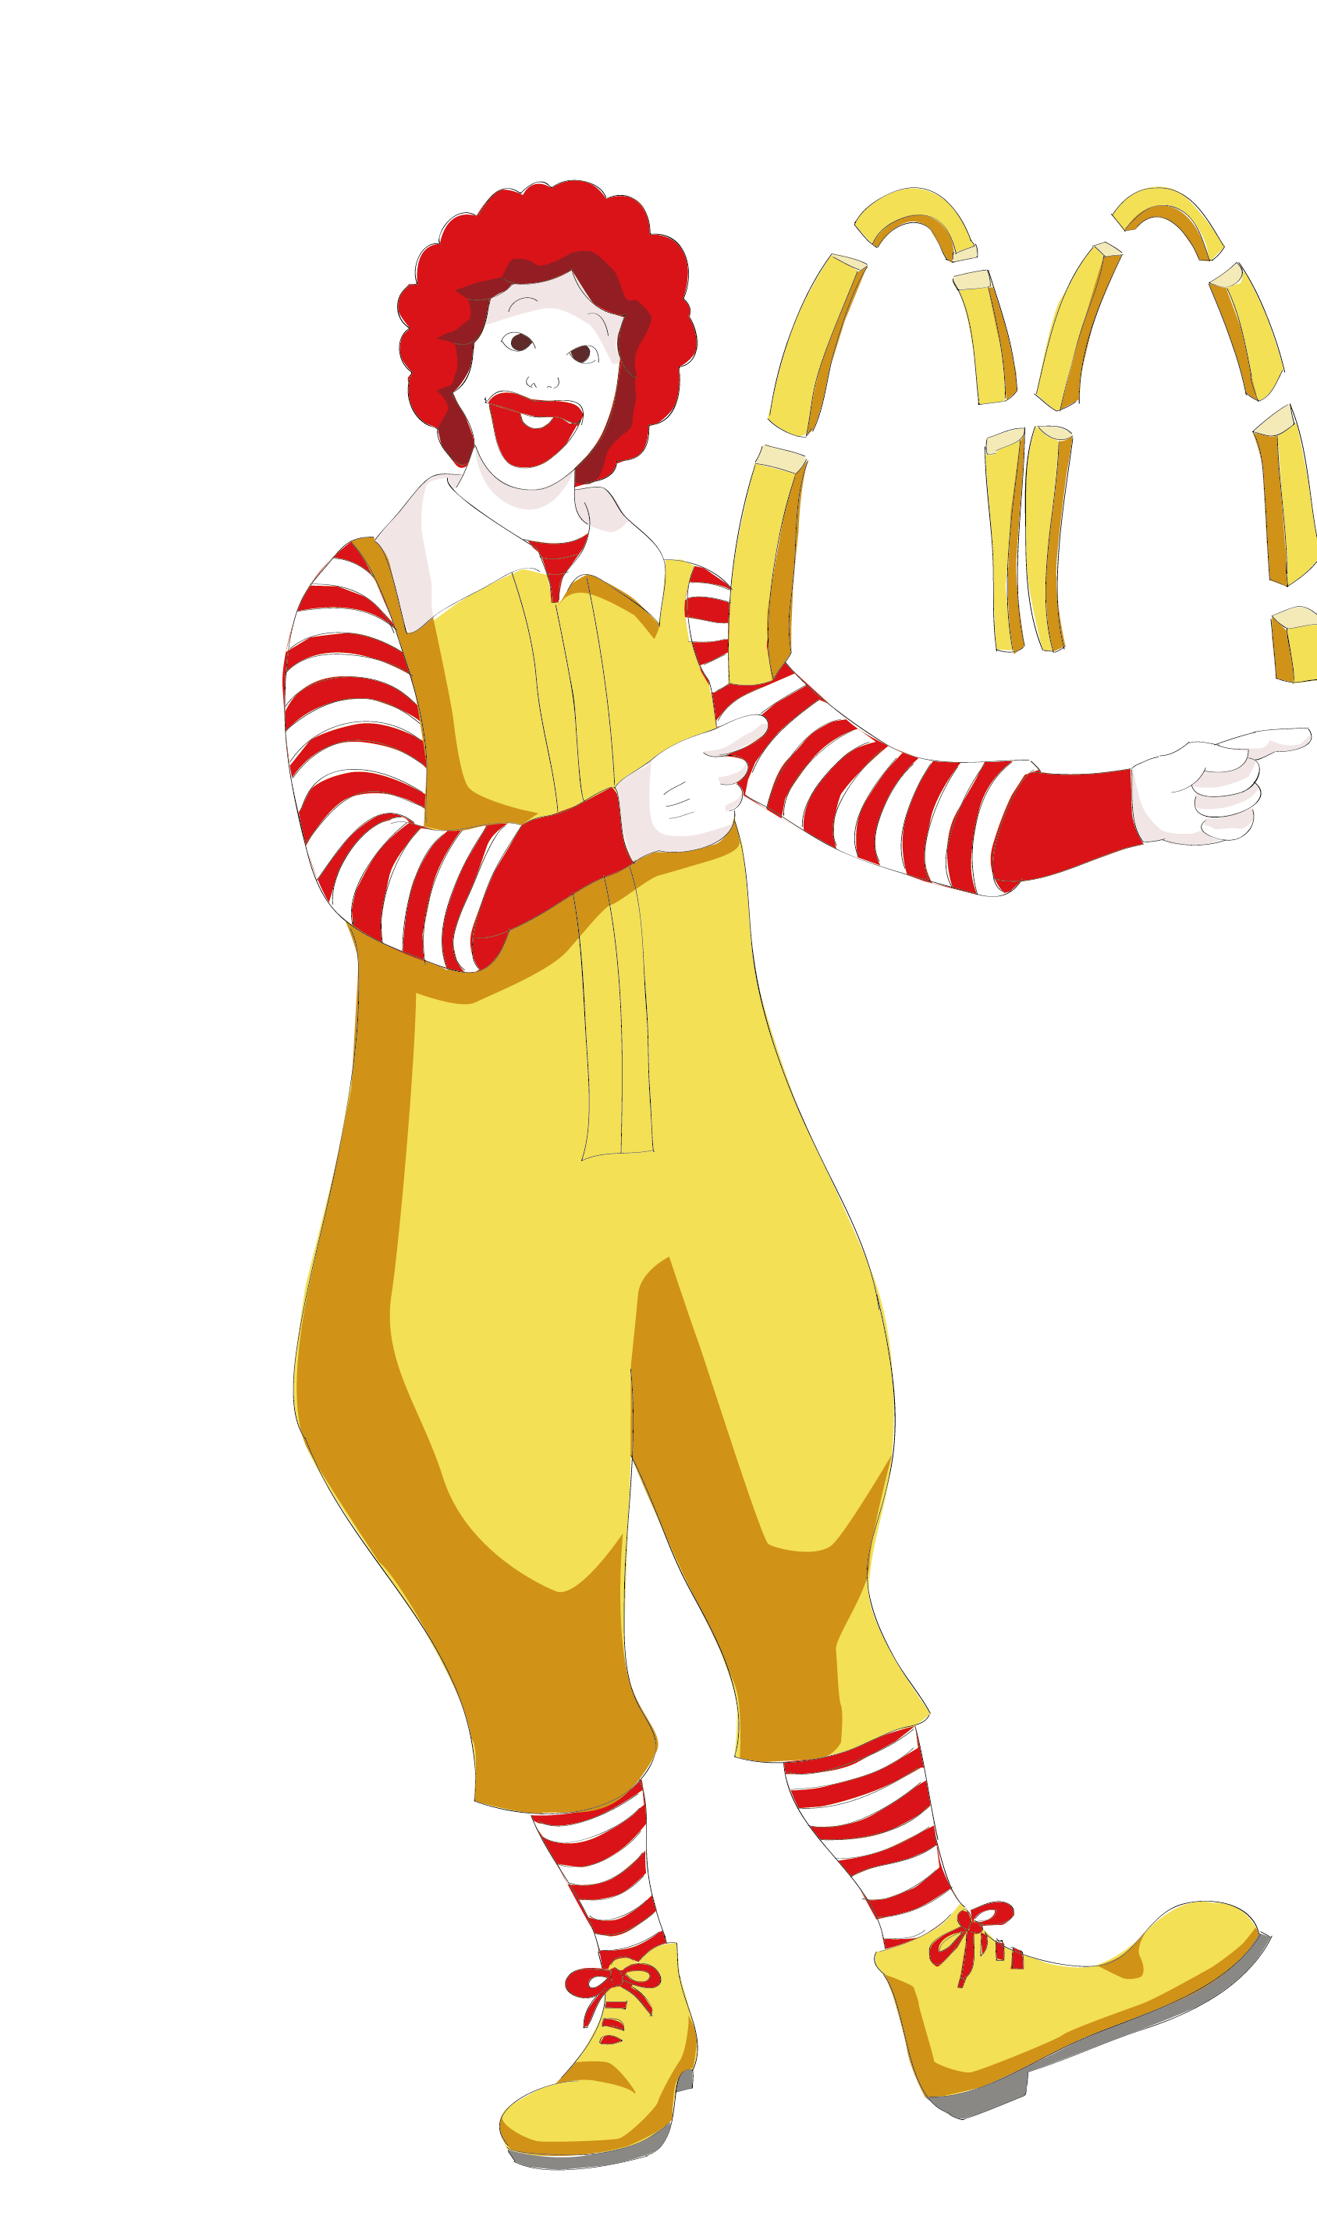
Fournisseurs
Cargill, Moy Park (Poulet)
McCain, Lamb Weston (Pomme de terre)
Bimbo QSR France (Pain)
Moy Park, Dawn Meats (Steaks)
Espersen (Poisson)
Florette Food Service, Bonduelle (Salade)
PEP (Oeufs)

Slide 5


Fonctionnement de l'entreprise
Finalité économique
profits et expansion

Slide 6
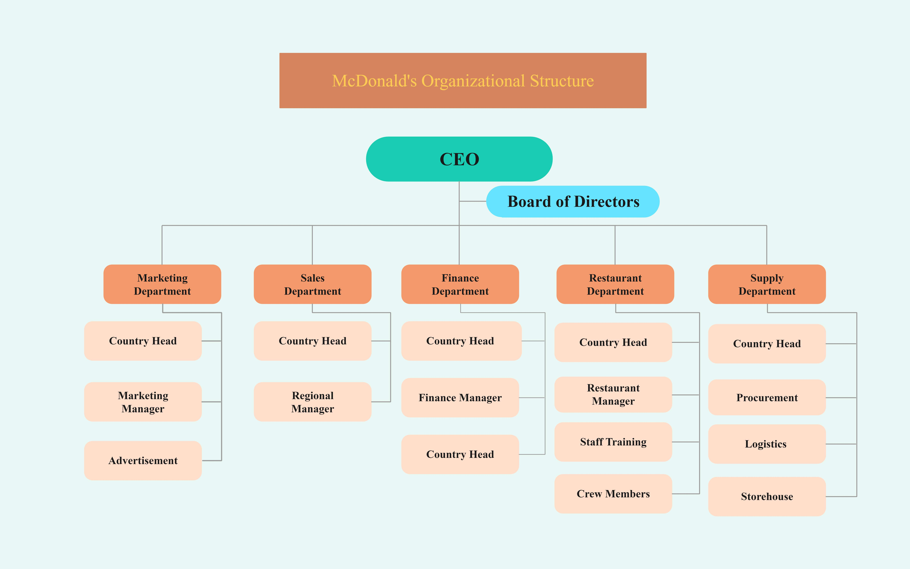
Structure organisationnelle

Slide 7
Forces sur bien et services
En prenant un exemple sur un modèle de Porter, les forces de Mc Donalds se basent sur :
Réunir des fournisseurs en nombre et divers.
Puissance concurrentielle
Pouvoir de négociation auprès des acheteurs ou clients
Fournir rapidement un bien/service

Slide 8
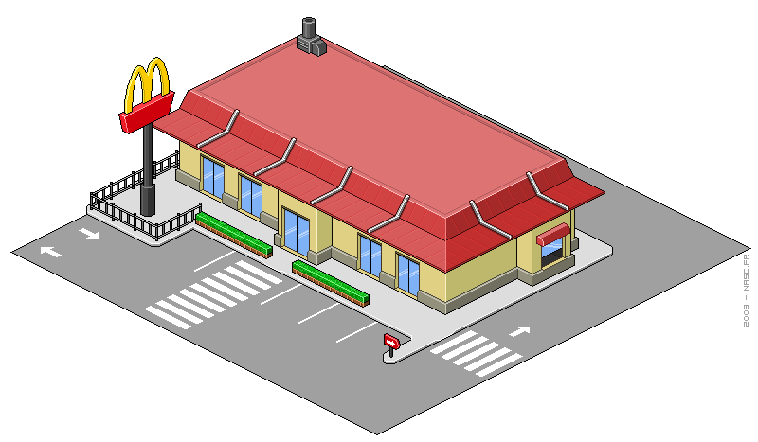


38 000 restaurants
2,5 M collaborateurs
23,18 Milliards $ CA

Slide 9
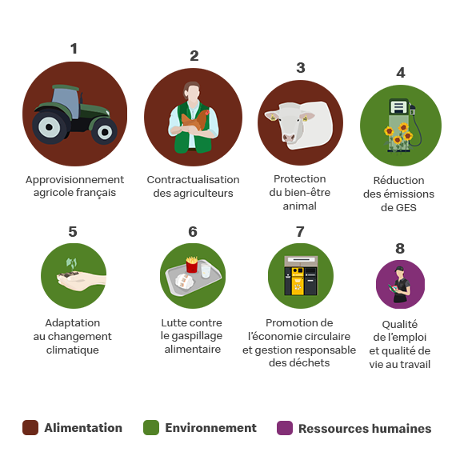


Slide 10
Objectifs RSE
Reduire les émissions de GES à 35% d'ici à 2030.
Produits issus d'agriculture bio
Agriculture en faveur du climat et faune/flore
Les huiles de fritures sont transformées en biocarburant
Remplacement du carton en vaisselle lavable.

